Slide 1
Proteção de dados na Universidade da Madeira e no Governo Regional: duas realidades distintas
Parte II – A realidade do Governo Regional da Madeira (GRM)

Slide 2
Notes:
Lema do Governo Regional

Slide 3
Temas a abordar:
Contexto / Enquadramento
Desafios
Metodologia / abordagem
Programa de Privacidade e Proteção de Dados
Certificação

Slide 4
Contexto / Enquadramento
2018
Regulamento
RGPD
2019
Plano de Ação
Criação da rede de privacidade e proteção de dados do GRM
2020-2021
Implementação do Programa nas entidades do GRM
Lei 58/2018 (Nacional)
2022-2024
Projeto Rumo Conformidade com o RGPD
Programa de Privacidade e Proteção de Dados
Criação da estrutura de missão
Encarregado Geral de Proteção de Dados do GRM
Criação do GCPD
(Estrutura fixa + Cibersegurança)
Certificação do processo associado ao Programa
Notes:
- O EPD para toda a Administração Pública Regional direta e Indireta (empresarial, quando a entidade manifestar essa pretensão), num total de 227 entidades (Entidades da Administração Pública e Escolas)
- A estrutura Fixa GCPD – Gabinete para a Conformidade Digital, Proteção de Dados e Cibersegurança, integra para além das competências anteriores a área da Cibersegurança e Conformidade Digital, nomeadamente a Inteligência Artificial, sempre numa perspetiva de gestão da conformidade.

Slide 5
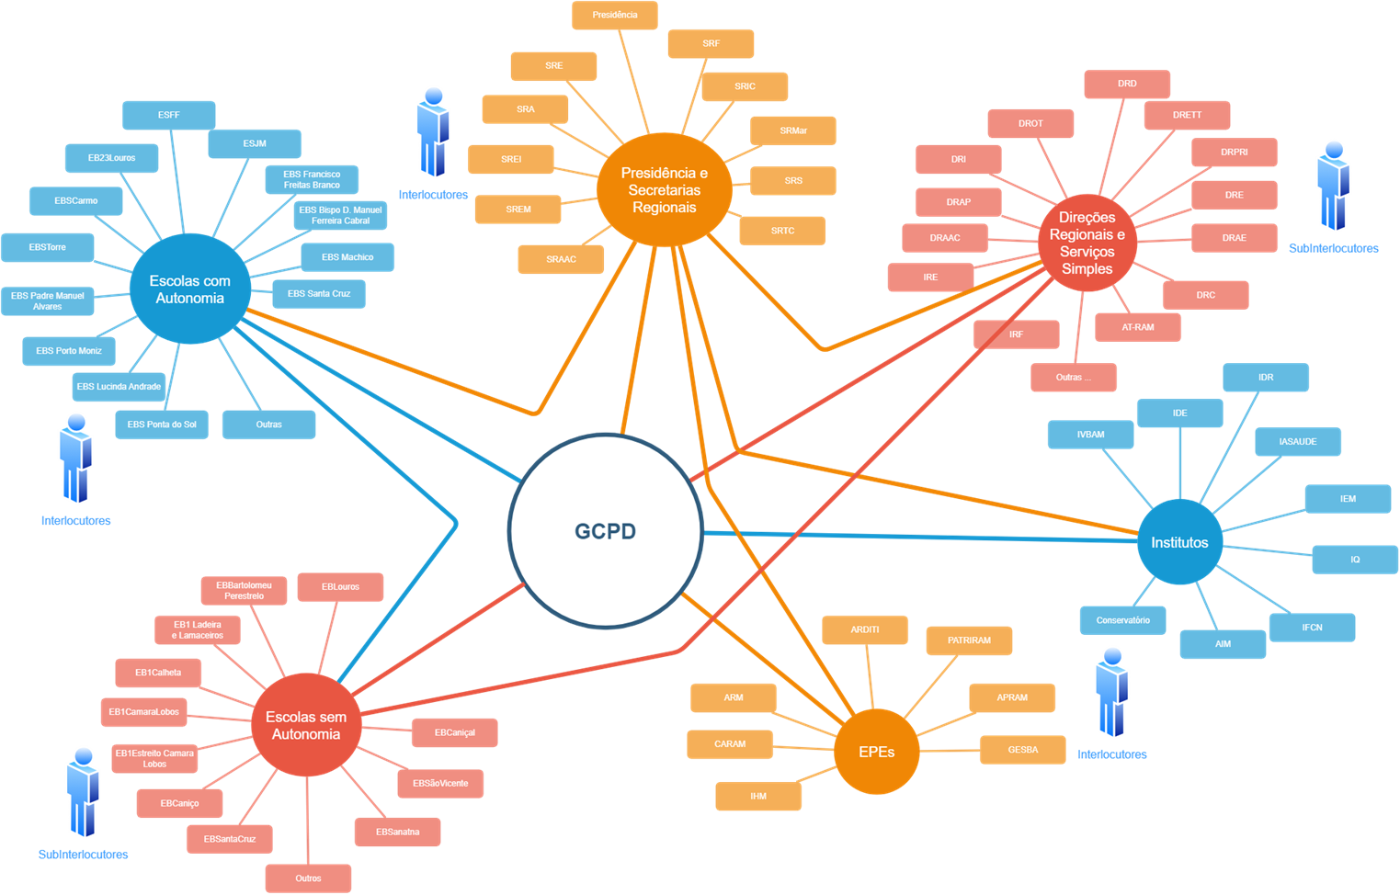
Desafios
Função de Encarregado de Proteção de Dados (EPD) de 227 entidades (Responsáveis pelo Tratamento)
Gestão da Rede (Interlocutores e Subinterlocutores)
Uniformização da abordagem, dos procedimentos e das metodologias

Slide 6
Metodologia / Abordagem
VIOLAÇÃO DE DADOS PESSOAIS
EXERCÍCIOS DOS DIREITOS DOS TITULARES
AIPDs - AVALIAÇÃO DE IMPACTO SOBRE PROTEÇÃO DADOS
RCM 41/2018
SEGURANÇA DA INFORMAÇÃO
PROCEDIMENTOS TRANSVERSAIS RGPD
SISTEMAS DE INFORMAÇÃO
PRIVACIDADE E PROTEÇÃO DE DADOS
DECISÕES AUTOMATIZADAS
PARTILHAS E TRANSFERÊNCIA DE DADOS
PRAZOS DE CONSERVAÇÃO
LARGA ESCALA
SUPORTE PROCESSSO
AVALIAÇÃO DO NÍVEL DE CONFORMIDADE
ROADMAP DE MEDIDAS TÉCNICAS E ORGANIZATIVAS
CATEGORIAS DE TITULARES
FINALIDADES
MATRIZ RACI
MONITORIZAÇÃO E AUDITORIA
POLITICAS E AVISOS
CATEGORIAS DE DADOS PESSOAIS
LICITUDES DO TRATAMENTO
FORMAÇÃO E SENSIBILIZAÇÃO
MODELO DE GOVERNAÇÃO
CARACTERIZAÇÃO DOS PROCESSOS DE NEGÓCIO EM TERMOS DE PROTEÇÃO DE DADOS
MAPEAMENTO DOS PROCESSOS DE NEGÓCIO (MEF / CLAV) DA ENTIDADE (ATIVIDADES DE TRATAMENTO)
INFRAESTRUTURAS E SISTEMAS DE INFORMAÇÃO
QUE SUPORTAM OS PROCESSOS DE NEGÓCIO
Notes:
Suporte do processo = Físico, Digital ou Misto
Na AIPD – Está integrada a metodologia de GESTÃO DE RISCO

Slide 7
Programa – Etapas
Definição do modelo de governação na organização
Definição de políticas e avisos de privacidade e proteção de dados
Compilação da Legislação e Orientações
Definição e gestão dos procedimentos transversais do RGPD
Mapeamento e caracterização dos processos de negócio que envolvam dados pessoais
Formação interna e sensibilização
Avaliação do nível de conformidade e implementação de medidas corretivas
Monitorização e auditoria da conformidade do programa e seu desempenho sucessivo
Notes:
Medidas corretivas = medidas técnicas e organizacionais
Procedimentos transversais:
- AIPD – Avaliação de Impacto sobre Proteção de Dados
- Exercícios dos Direitos por parte dos Titulares de Dados Pessoais
- Violação de Dados Pessoais

Slide 8
CERTIFIÇÃO DO PROCESSO:
Certificação do Programa nos termos da NP EN ISO/IEC 17067:2014
Especificação Técnica do Processo associado ao Programa
Definidos Procedimentos e Instruções de Trabalho para a Gestão e Operacionalização do Programa
Regulamento para a atribuição dos Selos de Certificação
GRAFISMO:

Slide 9
Formas de comunicação/colaboração com o GCPD
Teams: Rede.ProteçãoDados
Telefone: +351 291 145 175
Email: gcpd.geral@madeira.gov.pt
Site: https://www.madeira.gov.pt/gcpd
Obrigado !

